Slide 1
Балацкий Евгений Всеволодович
Екимова Наталья Александровна
Российский сегмент
международного рынка
экономических изданий
Москва, 12.05.2021

Slide 2
1. Алгоритм учета и ранжирования РЭЖ: учет новых реалий
Процедура составления РВЭЖ предполагает учет трех групп факторов.
Первая группа факторов – библиометрический успех издания – состоит из трех параметров базы eLibrary.Ru:
x_{1i} – 5-летний импакт-фактор i-го журнала без самоцитирования (удельная цитируемость материалов издания);
x_{2i} – 5-летний индекс Херфиндаля–Хиршмана журнала по цитирующим журналам (наличие/отсутствие сговора журналов в отношении перекрестных ссылок друг на друга);
x_{3i} – время полужизни статей i-го журнала, процитированных в текущем году (долговечность и фундаментальность материалов издания).
В дальнейшем три указанных параметра нормируются (в процентах) по максимальному показателю и усредняются с получением итогового значения x_{Ii}.

Slide 3
1. Алгоритм учета и ранжирования РЭЖ: учет новых реалий
Вторая группа факторов – качество издания или его международное признание – определяется по следующему правилу. Оценивается только один параметр x_{IIi} – научный уровень i-го журнала по алгоритму: если издание не входит в ключевые МБД (WoS и/или Scopus), то его качество оценивается ранкером по 10-балльной шкале [0;10] по принципу «чем больше, тем лучше»; если издание входит в ключевые МБД, то используется формула: x_{IIi}=10(k_{Si}+k_{Wi})/b, где k_{Si} и k_{Wi} – коэффициенты надбавки за качество i-го журнала, вошедшего в базу Scopus и WoS соответственно; b – коэффициент приведения: b=1,5. Коэффициенты надбавки приведены в табл. 1 и отличаются от предыдущего рейтинга более высокой «ценой» шага вхождения в соответствующий квартиль. Полученные оценки качества РЭЖ x_{IIi} нормируются в процентах относительно максимального значения.
Таблица 1. Шкала надбавок для баз Scopus и WoS
База данных |  | Коэффициент надбавки за качество (k)
WoS | Scopus
1 квартиль | 1 квартиль | 1,8
2 квартиль | 2 квартиль | 1,6
3 квартиль | 3 квартиль | 1,4
4 квартиль | 4 квартиль | 1,2
Emerging Sources Citation Index | Вхождение в базу, но отсутствие индексации и/или квартиля | 1,0

Slide 4
1. Алгоритм учета и ранжирования РЭЖ: учет новых реалий
Третья группа факторов – интернационализация издания или его доступность международной аудитории читателей – определяется наличием у издания русско- и англоязычной версии контента по правилу, задаваемому табл. 2; полученные оценки качества интернационализации РЭЖ x_{IIIi} нормируются в процентах относительно максимального значения.
Таблица 2. Правила начисления «премии» за наличие двуязычного контента
Характер контента журнала | Балл (x_{IIi})
Только полная русскоязычная версия | 1,0
Гибридная версия (частично – на русском, частично – на английском) | 1,0
Только полная англоязычная версия | 2,0
Две полномасштабные версии – на русском и английском | 3,0
Итоговая рейтинговая оценка РЭЖ вычисляется на основе процедуры взвешивания x_{0i}=0,3*x_{Ii}+0,5*x_{\IIi}+0,2*x_{IIIi} с последующим стандартным нормированием.
Учитывая специфическую классификацию МБД WoS и Scopus, при определении квартиля РЭЖ использовались категории Economics and Econometrics и Economics, Econometrics and Finance.

Slide 5
2. Результаты эмпирических расчетов: шестая волна рейтинга ВЭЖ
Таблица 3. Рейтинг ведущих РЭЖ России, 2021 г.
№ | Название журнала | Библиометри-ческий индекс | Индекс научного уровня | Индекс Интернациона-лизации | Итог
1 | Форсайт | 70,1 | 100,0 | 100,0 | 100,0
2 | Балтийский регион | 54,1 | 100,0 | 100,0 | 94,7
3 | Вопросы экономики | 78,5 | 100,0 | 33,3 | 88,1
4 | Проблемы прогнозирования | 58,8 | 80,7 | 100,0 | 85,7
5 | Экономика региона | 63,2 | 100,0 | 33,3 | 83,0
6 | Terra Economicus | 60,2 | 100,0 | 33,3 | 82,1
7 | Вестник международных организаций: образование, наука новая экономика | 39,2 | 92,3 | 83,3 | 81,9
8 | Regional Research of Russia | 48,9 | 92,3 | 66,6 | 81,4
9 | Журнал новой экономической ассоциации | 55,1 | 92,3 | 33,3 | 76,2
10 | Мировая экономика и международные отношения | 53,8 | 92,3 | 33,3 | 75,7
11 | Мониторинг общественного мнения: экономические и социальные перемены | 51,9 | 92,3 | 33,3 | 75,1
12 | Экономическая политика | 51,1 | 92,3 | 33,3 | 74,8
13 | Экономика и математические методы | 72,3 | 76,9 | 33,3 | 73,4
14 | Современная Европа | 43,8 | 92,3 | 33,3 | 72,4
15 | Экономический журнал Высшей школы экономики | 60,4 | 80,7 | 33,3 | 71,6

Slide 6
2. Результаты эмпирических расчетов: шестая волна рейтинга ВЭЖ
Таблица 3. Рейтинг ведущих РЭЖ России, 2021 г.
№ | Название журнала | Библиомет-рический индекс | Индекс научного уровня | Индекс интернациона-лизации | Итог
16 | Бизнес-информатика | 53,4 | 57,6 | 100,0 | 71,2
17 | Экономические и социальные перемены: факты, тенденции, прогноз | 51,4 | 57,6 | 100,0 | 70,6
18 | Прикладная эконометрика | 56,25 | 80,7 | 33,3 | 70,2
19 | Финансы: теория и практика | 49,7 | 57,6 | 100,0 | 70,0
20 | Деньги и кредит | 50,3 | 51,9 | 100,0 | 67,0
21 | Journal of New Economy | 49,9 | 46,1 | 100,0 | 63,7
22 | Russian Journal of Economics | 50,5 | 57,6 | 66,6 | 62,9
23 | Мир новой экономики | 48,4 | 40,3 | 100,0 | 60,1
24 | Российский журнал менеджмента | 62,4 | 57,6 | 33,3 | 59,5
25 | Вестник Санкт-Петербургского университета. Экономика | 60,1 | 57,6 | 33,3 | 58,8
26 | Journal of Tax Reform | 33,8 | 57,6 | 66,6 | 57,4
27 | Journal of Institutional Studies | 52,5 | 57,6 | 33,3 | 56,3
28 | Управленец | 46,3 | 57,6 | 33,3 | 54,2
29 | Journal of Corporate Finance Research | 46,9 | 40,3 | 66,6 | 52,2
30 | Вестник Санкт-Петербургского университета. Менеджмент | 65,0 | 40,3 | 33,3 | 50,9

Slide 7
3. Выводы
Во-первых, с точки зрения вхождения на международный рынок экономических изданий в России за 2018–2021 гг. произошла настоящая революция. Так, на текущий момент в международных базах данных присутствует 25 экономических журналов: в ESCI WoS – 19; в Scopus – 18, из них в Q2 – 7, в Q3 – 8; включены в Scopus, но не индексируются – 3.
Во-вторых, степень демократичности двух МБД – Scopus и WoS – по отношению к РЭЖ очень различается. Если в WoS отечественные экономические издания так и остались в непрестижной бесквартильной группе ESCI, то Scopus позволил им занять вполне достойные места.
В-третьих, в настоящий момент в России разворачивается движение по цивилизованной презентации достижений своих экономистов за рубежом. Это достигается прежде всего за счет усиления отечественными изданиями своего русскоязычного контента его версией на английском языке.

Slide 8
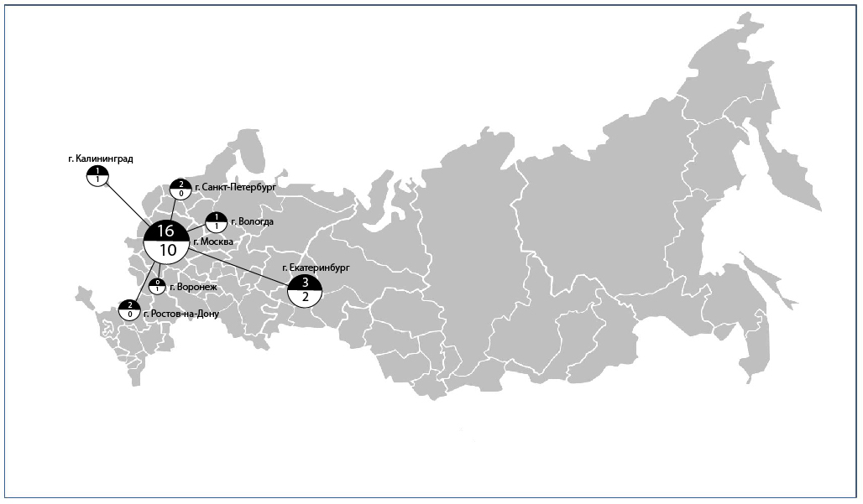
4. Концентрическая модель рынка журналов: новые
проблемы, новые возможности
Обозначения: белые цифры на черном фоне показывают число журналов, получивших международную сертификацию, а черные цифры на белом фоне – число изданий в двух языковых версиях.

Slide 9
5. Разные науки – разные стандарты
Таблица 4. Сравнение рынков журналов по социальным наукам
Научное направление | Численность исследователей, чел. | Число высококвартильных журналов, ед. | Коэффициент конкуренции, тыс. чел.
История | 21693 | 16 | 1,4
Философия | 10473 | 7 | 1,5
Политология | 6315 | 5 | 1,3
Социология | 8798 | 6 | 1,5
Экономика | 82031 | 8 | 10,3

Slide 10
6. Перспективы
10 лет назад идея вхождения российских журналов в ведущие международные базы данных казалась утопичной и неконструктивной. Однако время показало, что поставленная задача не только решаема, но и несет в себе колоссальный терапевтический эффект, связанный с ростом научной культуры, который выразился в повышении качества как самих журналов, так и публикуемых в них статей. Если наметившаяся тенденция сохранится, то можно ожидать, что через 10 лет в России будет достаточный набор высококвартильных отечественных журналов мирового уровня. В этом смысле можно говорить, что у России перспективы светлые.
Вместе с тем, следует отдавать себе отчет в том, что выход РЭЖ на мировой рынок является тактическим, а не стратегическим успехом. В стратегическом плане российская наука находится в зоне влияния англосаксонской школы и все больше утрачивает свою самобытность и аутентичность. Кроме того, публикация в «хороших» журналах для многих исследователей уже превратилась в самоцель и в самоценность, что формирует искаженные и даже вредные научные установки, отдаляет ученых от реальных проблем. В этом отношении России предстоит пройти весьма извилистый путь по обретению себя и собственной научной идентичности.

Slide 11
Спасибо за внимание!

